Slide 1
Modulo 6:
Risorse per il Programma Leo Club offerte da LCI
Notes:
Il Modulo sulle Risorse del Programma Leo Club include una panoramica sul sostegno fornito da LCI insieme a molte risorse per gli advisor di club Leo.
Durata prevista: 25 minuti
Nota per gli istruttori:
Potreste decidere di dare agli advisor di club Leo una fotocopia indicante ognuna di queste risorse. La Guida alle Risorse del Programma Leo Club (Leo-9), che si può trovare sul sito web LCI, offre una panoramica generale di molti di questi argomenti.

Slide 2
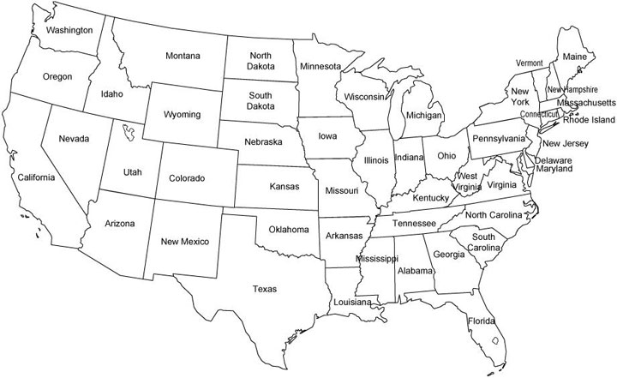
Sede Centrale Internazionale:
Oak Brook, Illinois, USA
Il Lions Clubs International è stato fondato nel 1917 a Chicago, Illinois, USA.
Nel 1971, la sede centrale internazionale è stata spostata a Oak Brook, Illinois, 20 miglia a ovest del centro di Chicago.
Risorse per il Programma Leo Club
Notes:
La sede centrale di Lions Clubs International, situata a Oak Brook, Illinois, USA, ospita l'organizzazione di club di assistenza più grande del mondo.
La sede è aperta ai Lions e al pubblico dalle ore 8:00 alle 16:30, fuso orario centrale (USA e Canada), dal lunedì al venerdì.
Lions Clubs International Headquarters
300 W 22nd Street
Oak Brook, IL 60523-8842 USA
+1-630-571-5466

Slide 3
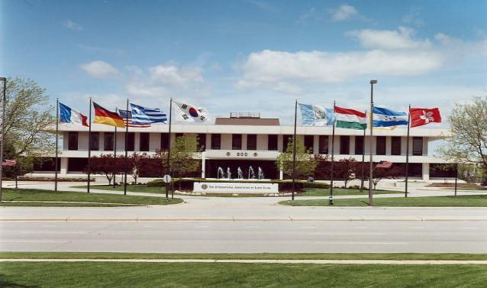
Sede Centrale Internazionale:
Oak Brook, Illinois, USA
Vi lavorano quasi 300 dipendenti LCI e LCIF,
che forniscono risorse e supporto ai circa
1,4 milioni di soci di Lions club in tutto il mondo.
Risorse per il Programma Leo Club
Notes:
Nei 43 dipartimenti lavorano quasi 300 dipendenti, suddivisi in 11 divisioni, per soddisfare le esigenze organizzative e amministrative dei soci dell'associazione in ogni parte del mondo. Il personale della sede centrale ha anche il compito di attuare la normativa e i programmi approvati dal Consiglio d'Amministrazione Internazionale di LCI.

Slide 4
Sede Centrale Internazionale
Struttura
Sede Centrale Internazionale
Forniture per club e
Distribuzione
Convention
Amministrazione di distretti e club
Estensione e affiliazione
Finanze
Tecnologie Informatiche
Leadership
Legale
LCIF
Pubbliche Relazioni e Comunicazioni
Attività di Service
Risorse per il Programma Leo Club
Notes:
Questa figura mostra le 11 divisioni in cui è suddivisa la sede centrale internazionale di LCI.
Il Programma Leo Club è inserito nella Divisione Attività di Service, che ha il compito di fornire supporto e assistenza tecnica ai Lions nell'attuazione di vari progetti di service in tutto il mondo.
Un team di quattro persone all'interno della Divisione Attività di Service è a supporto dei Leo, degli advisor di club Leo e dei chairperson Leo D/MD. Questo team prepara una serie di risorse per i Leo e i Lion coinvolti nel Programma Leo Club, e sovrintende a diverse funzioni amministrative e operative legate al programma.
In questo modulo, esamineremo le varie risorse offerte dalla sede centrale internazionale a coloro che sono coinvolti nel Programma Leo Club.

Slide 5
Risorse per il Programma Leo Club offerte da LCI
Materiale di marketing e reclutamento Leo
Oggettistica Leo dalle Forniture LCI
Sezione dedicata ai Leo nel sito web di LCI
Leo eNews
Pagina Facebook Leo
Sito web E-LeoClubhouse
MyLCI per i Leo
Centro didattico Lions sul sito Web LCI
Corsi e seminari di leadership Lions
Programma di contributi per la leadership Leo
Comitato Consultivo per il Programma Leo Club.
Eventi Leo alla Convention di Lions Clubs International
Premi e riconoscimenti
Notes:
Queste sono solo alcune delle risorse a disposizione tramite il Programma Leo Club che esamineremo in questo modulo di formazione.

Slide 6
Ordinare materiale per i club Leo
Messi a disposizione dal Dipartimento Programma Leo Club:
Poster e opuscoli per il reclutamento
Opuscoli informativi
Kit per l'organizzazione di club Leo
Guide per il Programma Leo Club
Opuscoli Riflettori sui bambini
Risorse per il Programma Leo Club
Notes:
Il Dipartimento Programma Leo Club mette a disposizione, presso LCI, poster e opuscoli per il reclutamento, kit per l'organizzazione dei Leo, guide per il Programma Leo Club e opuscoli su Riflettori sui bambini. I Lions club possono ordinare questo materiale utilizzando il Modulo di richiesta pubblicazioni Leo (Leo-4). È importante notare che l'ordine deve essere autorizzato da un presidente, segretario o tesoriere di Lions club. Questo materiale può anche essere scaricato gratuitamente dal sito web LCI.

Slide 7
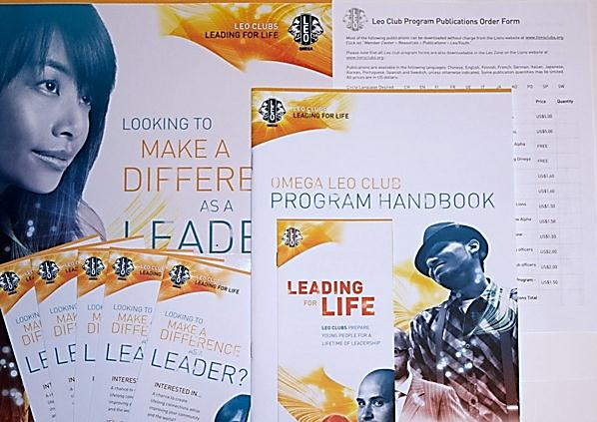
Elementi:
Materiale per la charter di club Leo:
Kit per l'organizzazione di club Leo
Opuscolo generale sul Programma Leo
Poster per il reclutamento di Leo
Opuscoli per il reclutamento di Leo (5)
Guida al Programma Leo Club
Modulo d'ordine per le pubblicazioni del Programma Leo
Risorse per il Programma Leo Club
Notes:
Il kit per l'organizzazione di club Leo è uno strumento ideale per i Lions club interessati a fondare un club Leo oppure ad esaminare la possibilità di farlo.
I chairperson Leo distrettuali e multidistrettuali spesso richiedono questo kit per distribuirlo ai Lions club ubicati all'interno delle loro aree e incoraggiare più Lions club a fondare club Leo.
Fornito ai Lions club che richiedono informazioni per fondare un nuovo club Leo.
A disposizione in tutte le lingue sia per i club Alpha che per quelli Omega.
Gratuito (quantità limitata)

Slide 8
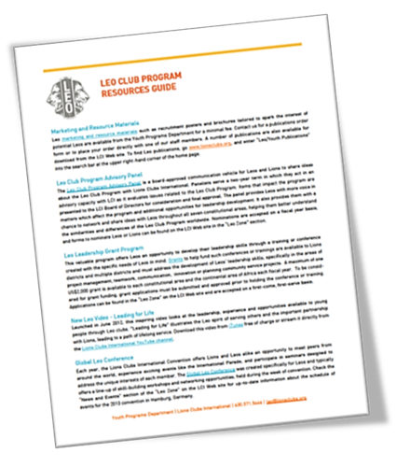
Materiale per la charter di club Leo:
Al momento della costituzione di un nuovo club Leo
Distintivi Leo per ogni socio costitutivo del nuovo club Leo
Kit per sponsor di club Leo Alpha o Omega
Kit per officer di club Leo Alpha o Omega
Certificato di organizzazione
Risorse per il Programma Leo Club
Notes:
I club Leo di nuova fondazione ricevono i seguenti articoli:
Distintivi Leo per ogni socio costitutivo del nuovo club.
Un kit per lo sponsor di club Leo, che illustra le responsabilità che il Lions club padrino ha accettato ora che sponsorizza un club Leo.
Un kit per officer Leo, inteso per il presidente e gli altri officer del nuovo club Leo, e che aiuta i nuovi officer a comprendere e a svolgere il loro importante ruolo.
Il Certificato di Organizzazione di club Leo (charter).
Questi articoli vengono normalmente spediti direttamente all'advisor di club Leo e pagati dal Dipartimento per il Programma Leo Club di LCI dopo il ricevimento del Rapporto di organizzazione Leo-51.
Dato che la quota di ingresso di 5,00 USD dei nuovi soci Leo è stata eliminata il 1 febbraio 2014, i Lions club sponsor non ricevono più automaticamente il kit per i nuovi soci Leo. Invece, i kit per i nuovi soci Leo (o parti del kit) possono essere acquistati separatamente dal negozio di forniture Lions online.

Slide 9
Elementi:
Materiale per la charter di club Leo:
Kit per nuovi soci Leo
Lettera del presidente internazionale
Guida nuovo socio Leo
Tessera associativa Leo
Certificato associativo Leo
Pellicola adesiva con decalcomania Leo
Risorse per il Programma Leo Club
Notes:
I club di nuova fondazione e quelli già esistenti possono acquistare kit per nuovi soci Leo. Le spille non sono più incluse nel kit per nuovi soci Leo, ma possono essere acquistate tramite il negozio di Forniture Lions online. I soci fondatori Leo ricevono automaticamente un distintivo Leo quando viene costituito il club.
Molte componenti del kit per nuovi soci Leo, compresa la Guida nuovo socio Leo, la tessera associativa Leo e il Certificato associativo Leo, possono essere scaricati gratuitamente tramite MyLCI per i club Leo e per i Lions club sponsor usando questa piattaforma di comunicazione online.

Slide 10
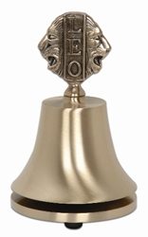
Ordinare materiale per i club Leo
Disponibili dal negozio forniture Lions online:
Kit per nuovi soci Leo (Alpha e Omega)
Abbigliamento Leo
Accessori per riunioni di club Leo
Certificati e targhe Leo
Spille per officer Leo
Risorse per il Programma Leo Club
Notes:
Per ordinare articoli dal negozio Lions online, visitare https://www.lionsclubs.org/. Tutto il materiale Leo si trova nella sezione "Forniture per Leo" che si trova nel pannello sulla sinistra.

Slide 11
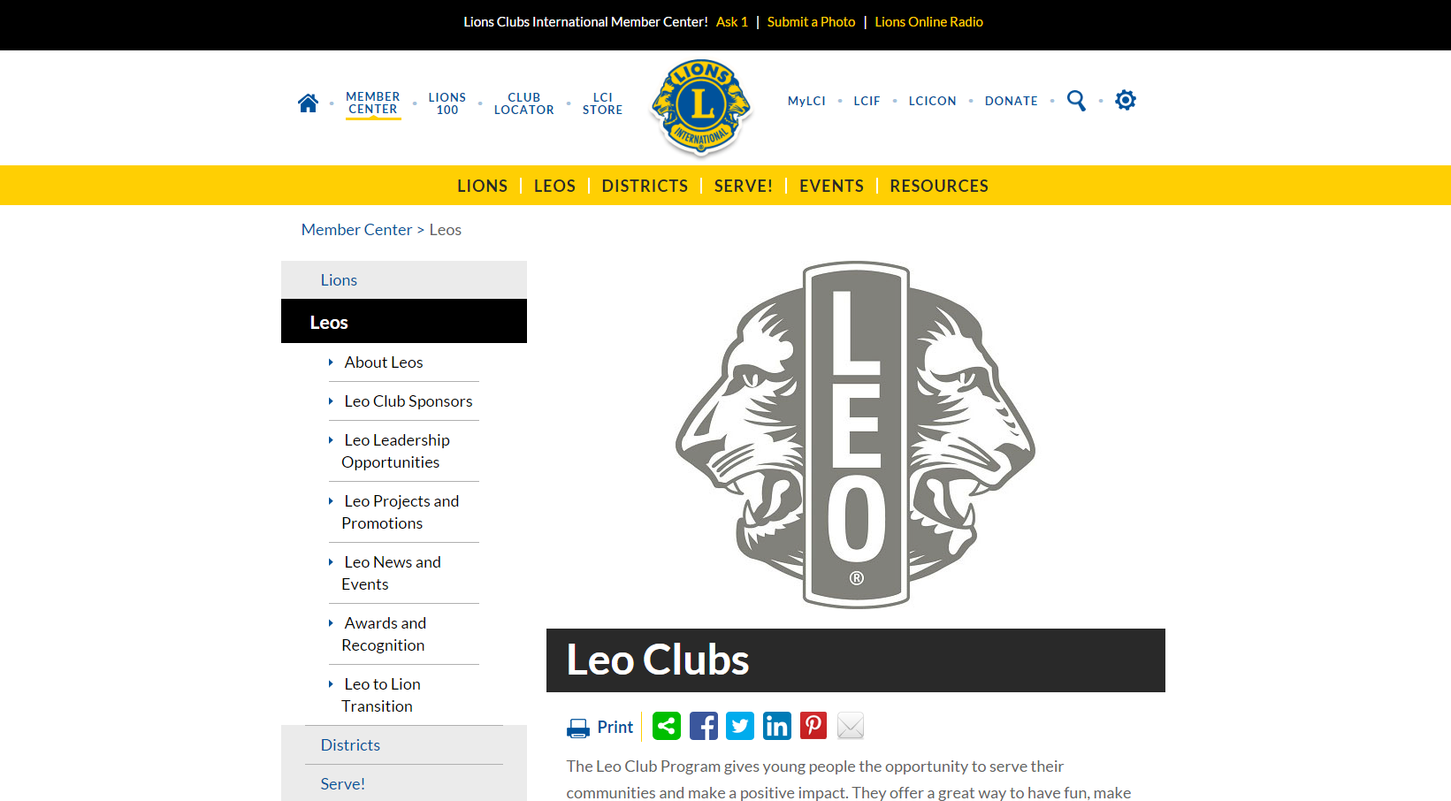
I Leo sul sito di LCI
www.lionsclubs.org/leoclubs
Risorse per il Programma Leo Club
Notes:
Il sito web di LCI, nel Centro per i Soci, ha una sezione dedicata al Programma Leo Club. La sezione Leo contiene informazioni per i Leo, gli advisor Leo e i chairperson Leo. Visitate la sezione Leo per informazioni sui progetti e sulla promozione dei Leo, per le opportunità di leadership per i Leo e i premi Leo. Sul sito www.lionsclubs.org/leoclubs troverete tutto quello che dovete sapere sul Programma Leo Club.

Slide 12
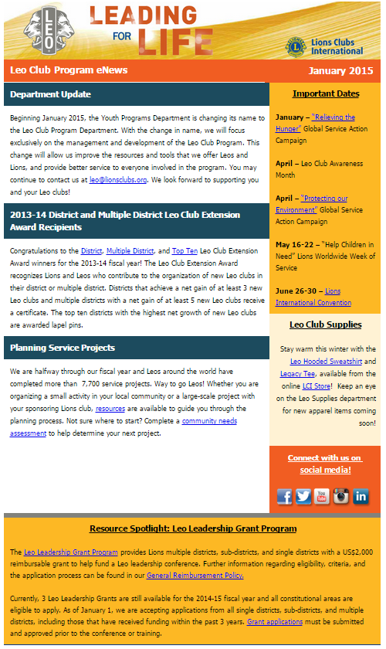
e-Newsletter Leo
Risorse per il Programma Leo Club
Notes:
Tutti gli officer di club Leo, i soci club Leo, gli advisor club Leo e i chairperson Leo D/MD che sono stati comunicati per l'anno sociale in corso e che hanno ricevuto un indirizzo e-mail personale, riceveranno automaticamente dalla sede centrale internazionale il bollettino Leo eNews. L'eNews è inviata ogni 1-2 mesi e fornisce importanti informazioni sulle prossime scadenze, gli eventi e le risorse per i Leo e i Lions che partecipano al programma Leo.
Se ritenete di aver comunicato i vostri recapiti alla sede centrale ma non ricevete l'eNews Leo, contattate il Dipartimento Programma Leo Club.

Slide 13
Pagina Facebook Leo
www.facebook.com/leoclubs
Notes:
La pagina Leo su Facebook consente ai Lions e ai Leo di avere accesso immediato alle ultime notizie e agli aggiornamenti sul Programma Leo Club. Questa pagina costituisce, inoltre, una piattaforma di collegamento per i Leo di tutto il mondo, attraverso la quale condividere idee su diversi argomenti come i progetti di service di successo per la comunità o le qualità di un leader valido. Come l'eNews Leo, è anche un ottimo modo per tenersi informati sulle ultime notizie e sugli eventi legati al Programma Leo Club. Seguite la pagina su www.facebook.com/leoclubs.

Slide 14
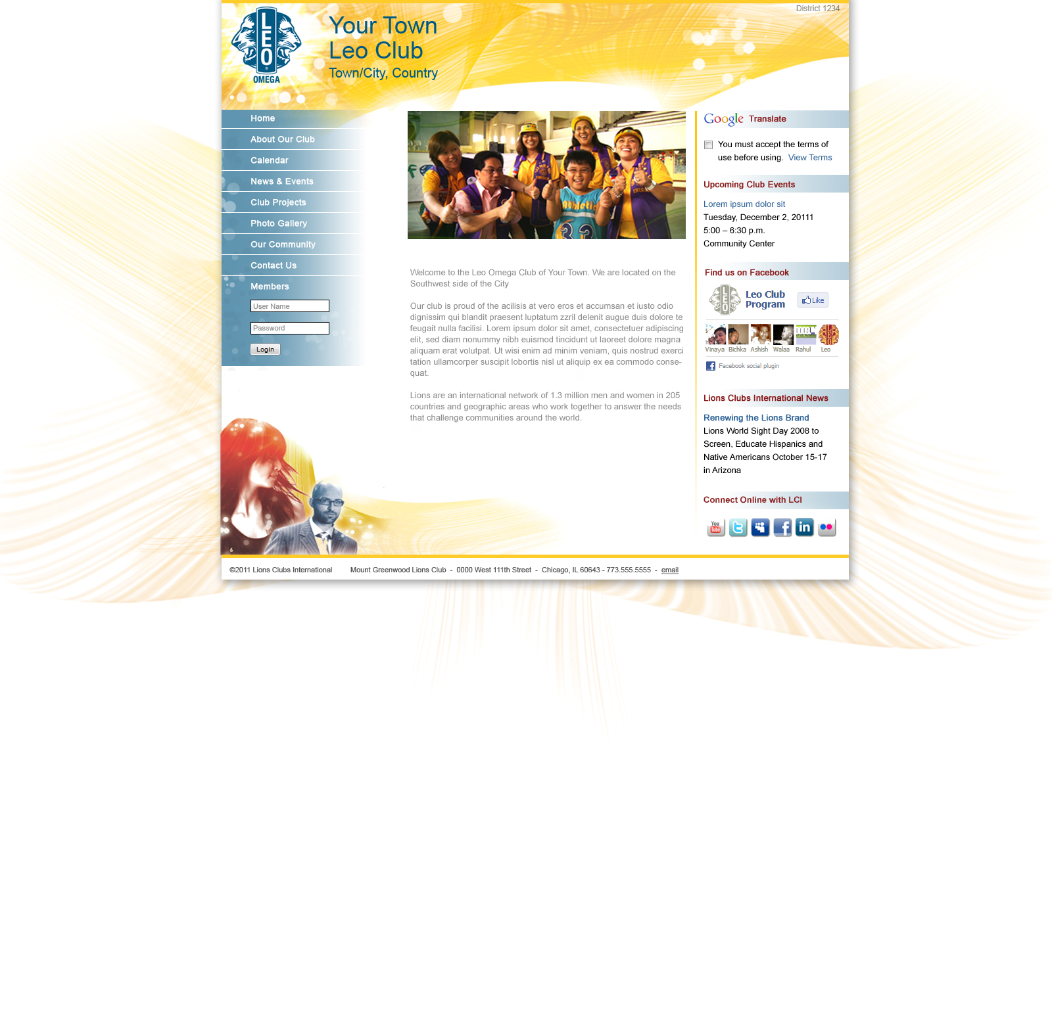
e-LeoClubhouse
Interesse e funzionamento del Dipartimento
Notes:
Se il vostro club Leo cerca un modo semplice e gratuito per creare un sito Web, e-LeoClubhouse è quello che fa per voi. Questa risorsa aiuta i club Leo del mondo a costruire un utile sito web dall'aspetto professionale. I club Alfa e Omega possono scegliere fra due modelli di sito web che contengono il marchio Leo.
Progettato con campi vuoti da completare, l'e-Clubhouse consente di costruire e mantenere un sito web, grazie ad un set di strumenti facili da utilizzare. I siti web pubblici per i club Leo offrono un ottimo modo per tenere informata la comunità sui progetti attuati dal club, per promuovere le attività del club e per reclutare nuovi soci. Per iniziare a creare il sito, visitate www.lionsclubs.org ed inserite “e-LeoClubhouse” nella casella di ricerca in alto a destra della pagina principale. Sarete, quindi, trasferiti a una pagina attraverso la quale potrete rapidamente accedere alla richiesta di e-LeoClubhouse. Una volta che Lions Clubs International ha approvato la richiesta, riceverete ulteriori istruzioni via e-mail.

Slide 15
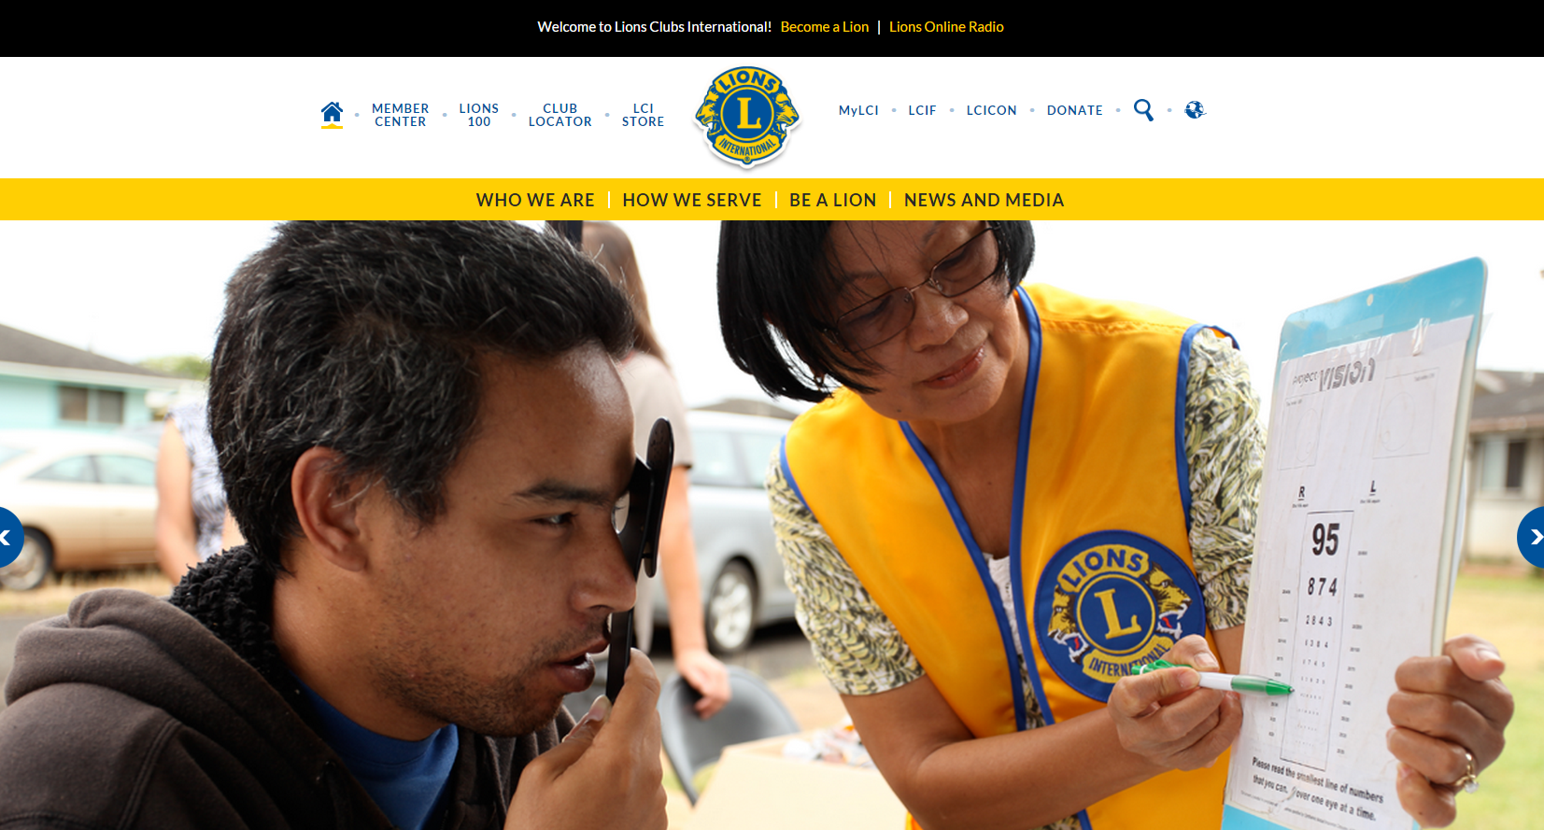
MyLCI, il sistema online di trasmissione dati sui soci e sulle attività di service
MyLCI
Notes:
MyLCI è una piattaforma online per i club Lions e Leo. Usando MyLCI, i club Leo possono comunicare i soci, gli officer e le attività di service. L'accesso al sistema si basa sul tipo di trasmissione dati che il distretto o multidistretto ha stabilito con la sede centrale internazionale.
Al giugno 2015 hanno accesso a MyLCI i seguenti officer per i Leo:
Accesso in scrittura:
Advisor di club Leo
Presidente del club Leo
Segretario del club Leo
Presidente del Lions club sponsor
Segretario del Lions club sponsor
Accesso in lettura:
Tesoriere del club Leo
Tesoriere del Lions Club sponsor
I Leo che utilizzano MyLCI per la prima volta devono presentare il rapporto Leo-72 alla sede centrale internazionale per consentire l'accesso via MyLCI all'advisor e al presidente di club Leo. Dopo la presentazione del modulo Leo-72, verranno inviate via e-mail le istruzioni per la registrazione a MyLCI. Gli officer che non forniscono un indirizzo e-mail personale non potranno utilizzare il sistema MyLCI.
In linea generale, MyLCI è un ottimo strumento che:
Consente l'accesso a Leo e Lions agli atti riguardanti i Leo.
Incoraggia più club Leo a comunicare le informazioni su soci e advisor a LCI.
Fornisce meccanismi che consentono ai Leo e agli altri Leader Lions di comunicare e raccogliere le informazioni di cui hanno bisogno, quando ne hanno bisogno (sistema self-service).
Affronta questioni di privacy, in particolare legate ai dati relativi ai Leo minorenni.
Per ulteriori informazioni su MyLCI, contattare la Divisione Tecnologie Informatiche all'indirizzo mylci@lionsclubs.org.

Slide 16
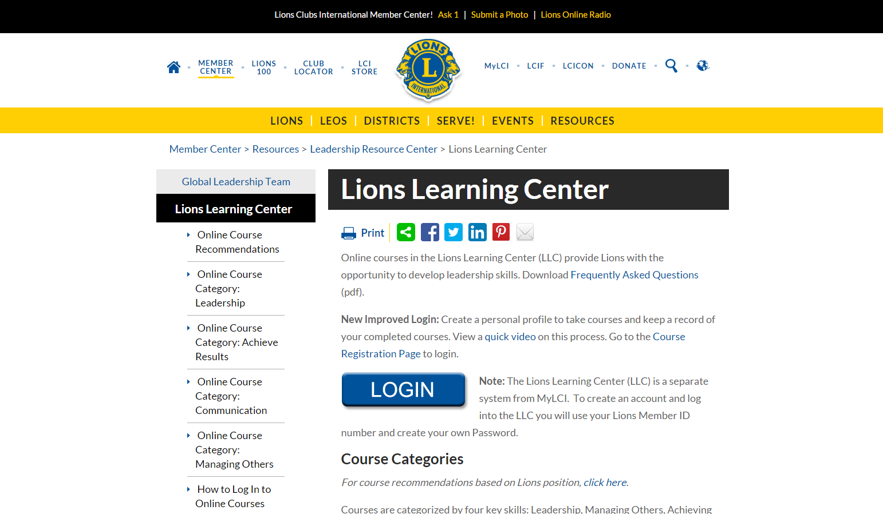
Centro Didattico Lions
Notes:
Il Centro Didattico Lions offre ai Lions e ai Leo l'opportunità di sviluppare delle competenze di leadership tramite corsi online accessibili tramite il sito web di LCI.
I corsi offerti rientrano in quattro categorie principali:
Leadership: i corsi sono incentrati su numerose capacità di leadership necessarie per avere successo come leader Lion (o Leo)
Creatività
Mentoring
Promozione dell’innovazione
Gestione del cambiamento
Leadership di servizio
Gestione di altre persone: i corsi hanno come obiettivo l'affinamento delle capacità necessarie a creare e mantenere relazioni positive e produttive con gli altri
Coaching
Risoluzione dei conflitti
Delega
Team efficaci
Motivazione dei soci
Valorizzazione delle diversità dei soci
Motivazione del team
Conseguimento di risultati: i corsi sono studiati per aiutare a definire gli obiettivi e raggiungerli, sia a livello personale che professionale
Definizione degli obiettivi
Capacità decisionale
Gestione delle riunioni
Servizio alla comunità
Comunicazione: questi corsi aumentano le capacità personali e l'efficacia dell'oratoria pubblica
Ascolto efficace
Pubbliche relazioni
Parlare in pubblico
Sebbene i corsi offerti nel Centro Didattico Lions siano stati creati specificamente per i Lions, dei supplementi per cinque dei moduli sono stati creati specificamente con le esigenze dei Leo in mente. Sono disponibili supplementi specifici per i Leo per i seguenti moduli:
Team efficaci (corso sulla gestione di altre persone)
Motivazione dei soci (corso sulla gestione di altre persone)
Definizione degli obiettivi (corso per il raggiungimento di risultati)
Gestione delle riunioni (corso per il raggiungimento di risultati)
Servizio alla comunità (corso per il raggiungimento di risultati)
Per accedere al Centro Didattico Lions, i Leo hanno bisogno del loro numero di matricola che viene assegnato automaticamente quando vengono comunicati come soci via MyLCI. Come advisor di club Leo, dovete fornire ai Leo del vostro club i loro numeri di matricola in modo che possano avere accesso al Centro Didattico Lions.

Slide 17
Corsi e seminari di leadership Lions
Notes:
L'apprendimento è un processo che dura tutta la vita e Lions Clubs International crede che tutti i leader possano trarre beneficio dalla formazione. A sostegno di questa idea, LCI propone molte tipologie di attività formative, attraverso le quali i leader attuali e futuri potranno migliorare le proprie capacità di leadership. Il Global Leadership Team ha stabilito le tipologie dei corsi che più si addicono ai Lions nelle loro rispettive aree costituzionali. Anche i Leo possono fare richiesta di partecipazione ad alcuni corsi. Poiché i corsi sono programmi di apprendimento per adulti, sono raccomandati principalmente per i Leo Omega. Contattate la Divisione Leadership presso la sede centrale internazionale per ulteriori informazioni sulle opzioni di seguito indicate:
Corsi di Leadership per Lions Esperti: Formazione per la preparazione dei Lions alle posizioni di leadership a livello distrettuale.
Corsi di Leadership per Lions Emergenti: Preparazione dei Lions alle posizioni di leadership a livello di club.
Webinar: I webinar sono corsi di formazione virtuali, di norma della durata di un'ora che si tengono online con un gruppo di partecipanti e di istruttori.

Slide 18
Programma di contributi per la leadership Leo
L'obiettivo del programma di contributi è favorire lo sviluppo di competenze di leadership nei Leo, specialmente nelle aree di:
• Gestione di progetti • Comunicazione • Lavoro di squadra • Creatività/innovazione • Pianificazione di progetti di service per la comunità
Notes:
Questo importante programma offre ai Leo l'opportunità di sviluppare le loro doti di leadership attraverso un training formativo o una conferenza creata sulla base delle loro specifiche esigenze. I distretti, i multidistretti e le aree costituzionali Lions potranno richiedere un sussidio per aiutare a finanziare conferenze o eventi di formazione di questo tipo e per lo sviluppo delle capacità di Leadership dei Leo, in particolare nelle aree relative alla gestione di progetti, al lavoro di gruppo, alla comunicazione, innovazione e pianificazione di progetti di service per la comunità.
Lions Clubs International assegna complessivamente dodici Sussidi Leadership Leo per un totale di 2.000 USD ogni anno sociale. Affinché la richiesta di contributi sia valutata, dovrà essere presentata e approvata prima dello svolgimento dell'evento. Le richieste vengono esaminate in base all'ordine di arrivo a partire dal 1 luglio, e sono approvate man mano che arrivano fino al 1 maggio di ogni anno sociale. I sussidi vengono assegnati ai richiedenti che hanno i requisiti in base al contenuto e alla qualità dell'evento di leadership Leo organizzato. La richiesta è disponibile nella sezione Leo del sito web LCI.

Slide 19
Comitato Consultivo per il Programma Leo Club
I Leo e i Lions servono insieme e condividono le proprie idee con LCI
I Leo e i Lions rappresentano le rispettive regioni e forniscono commenti e suggerimenti al Dipartimento Programma Leo Club
I membri del comitato rimarranno in carica due anni
Notes:
Il Comitato Consultivo Programma Leo Club è uno strumento di comunicazione mediante il quale i Leo e i Lions scambiano le loro opinioni sul Programma Leo Club con Lions Clubs International. I suoi membri restano in carica per un periodo di due anni, durante il quale collaborano strettamente con LCI per valutare questioni riguardanti il programma. Il comitato dà maggior voce ai Leo sulle questioni che riguardano il programma e le opportunità per lo sviluppo della leadership. Inoltre, offre ai Leo una possibilità di scambio e di confronto con i Leo delle sette aree costituzionali, per comprendere meglio affinità e differenze del Programma Leo Club di tutto il mondo.
Il Comitato Consultivo del Programma Leo Club è composto da due Lions e due Leo per ogni area costituzionale e per il continente africano. Ogni anno sociale, vengono scelti un Lion e un Leo di ogni area per servire con un mandato di due anni nel comitato. Ogni anno sociale si accettano candidature; i moduli per candidare i Leo o i Lions sono disponibili sul sito web LCI nella sezione dedicata ai Leo.

Slide 20
Eventi Leo alla Convention internazionale LCI
Notes:
Ogni anno la Convention di Lions Clubs International offre ai Lion e ai Leo l'opportunità di incontrare soci di tutto il mondo, assistere a eventi emozionanti come la Parata Internazionale e partecipare a seminari pensati per andare incontro alle esigenze di tutti i soci.
Andate sul sito web LCI per aggiornamenti sul calendario degli eventi della prossima convention internazionale e per eventi specifici di interesse per i Leo.

Slide 21
Premi e riconoscimenti
Premi per Leo e soci di Lions club
Premio Leo dell'Anno
Premio Incremento soci Leo di ottobre
Certificato di riconoscimento del Servizio Leo
Club Leo e Lions club sponsor
Premio Excellence per club Leo
Premio Insieme nel servizio per Leo Lion
Premio Leo Riflettori sui bambini
Distretti e Multidistretti
Premio Estensione Top Ten club Leo
Altri premi
Notes:
LCI offre una serie di premi e di riconoscimenti per i Leo e i Lions coinvolti nel Programma Leo Club. Alcuni premi sono pensati per singoli Leo e Lions, mentre altri sono stati ideati per riconoscere i club, i distretti o i multidistretti Leo. Questa diapositiva presenta soltanto alcuni dei molti premi a disposizione tramite il Programma Leo Club. Per informazioni più precise, tra cui un elenco completo dei premi e dei moduli di richiesta, visitare la sezione Leo del sito web LCI.

